Slide 1

PT. DEA GLOBAL NIAGA
SISTEM KEAMANAN LOGIN
& ARSITEKTUR DATABASE
HRIS DEA
Dokumentasi Teknis: Autentikasi, MFA, Role Akses, dan Desain Database
Node.js + Express
MongoDB (NoSQL)
JWT Bearer Token
TOTP MFA
bcrypt Hash
CONFIDENTIAL - INTERNAL USE ONLY
2026

Slide 2
AGENDA PRESENTASI
Topik yang akan dibahas dalam presentasi ini
01
Arsitektur Keamanan Login
Mekanisme JWT, bcrypt password hashing, device tracking
02
Alur Login & Multi-Factor Authentication
Diagram flow lengkap: input kredensial → validasi TOTP → JWT token
03
Sistem Role & Hak Akses
Tiga level role: User, Admin, SuperAdmin — perbedaan izin per fitur
04
Diagram Database (ERD)
Struktur 9 koleksi MongoDB, relasi 1:1 dan 1:Many, virtual FK
05
Keamanan & Best Practices
Password policy, token expiry, file upload security, rate limiting
DEA Global Niaga | HRIS System | Confidential | 2026

Slide 3
01 ARSITEKTUR KEAMANAN LOGIN
Sistem keamanan berlapis yang melindungi setiap akses ke HRIS DEA
LAYER 1 - IDENTIFIKASI
TOKEN & SESSION MANAGEMENT
- Input: Username ATAU Nama Lengkap ATAU Email
JWT Token (HS256)
- MongoDB query: $or filter case-insensitive
Payload: { id: user._id, role: user.role }
- Toleran terhadap variasi format input
Expiry: 24 jam (expiresIn: '24h')
LAYER 2 - VERIFIKASI PASSWORD
Secret: disimpan di MongoDB (rotatable)
Algo: HMAC-SHA256 — tidak bisa dimodifikasi
- Hash: bcrypt (salt rounds = 10, ~100ms)
- bcrypt.compare() — constant-time safe
First Login Enforcement
- Mencegah brute-force (lambat by design)
is_first_login: true = wajib ganti password
LAYER 3 - MULTI-FACTOR AUTH
Token terbit tapi flag requirePasswordChange dikirim
Frontend redirect ke form ubah password baru
- TOTP: Time-based One-Time Password (RFC 6238)
Setelah ganti: is_first_login di-set false
- Library: speakeasy (6 digit, valid 30 detik)
- Aktif jika mfa_enabled = true di user record
Auth Middleware
LAYER 4 - DEVICE TRACKING
verifyToken: decode & validasi JWT di setiap request
isAdmin: cek role = 'admin' atau 'superadmin'
- Fingerprint: device_id tersimpan di localStorage
isSuperAdmin: cek role = 'superadmin' saja
- Rekam: browser, OS, IP, last_active timestamp
Token expired = 401 Unauthorized otomatis
- Known device = skip MFA di login berikutnya
DEA Global Niaga | HRIS System | Confidential | 2026

Slide 4
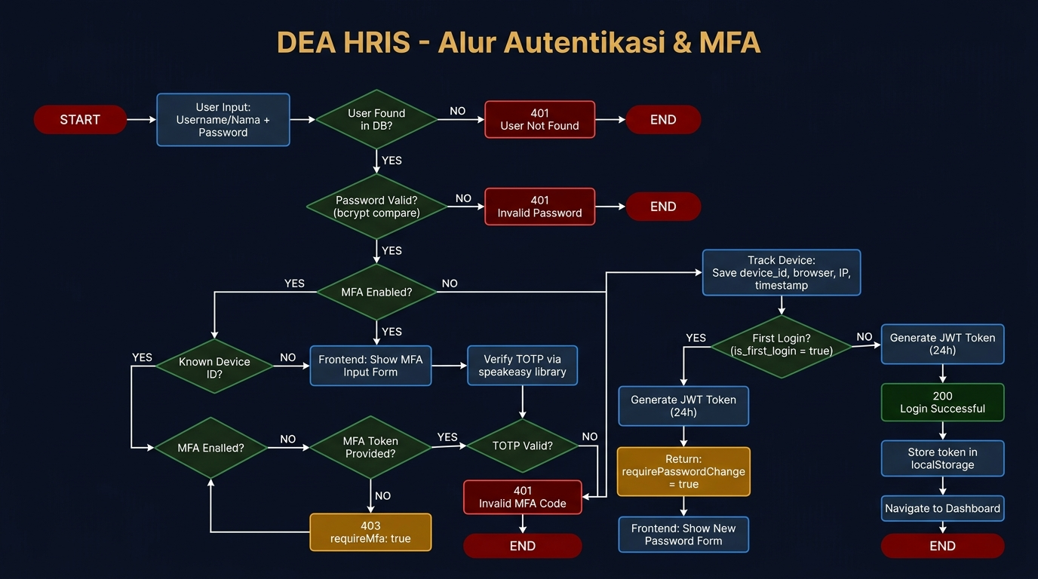
02 DIAGRAM ALUR AUTENTIKASI & MFA
Alur lengkap dari input kredensial hingga token JWT diterbitkan
DEA Global Niaga | HRIS System | Confidential | 2026

Slide 5
02 PENJELASAN STEP-BY-STEP ALUR LOGIN
Deskripsi teknis setiap tahapan proses autentikasi
STEP 1
STEP 2
STEP 3
STEP 4
Input Kredensial
Pencarian User di DB
Verifikasi Password
Cek MFA Status
User memasukkan nama/username dan password. Frontend mengirim deviceId dari localStorage.
Backend query: $or { nama (case-insensitive), username, email }. Tidak ditemukan = 401.
bcrypt.compare(input, hash). Gagal = 401. Toleran terhadap migrasi password plaintext.
Jika mfa_enabled = true AND device tidak dikenal, frontend tampilkan form OTP 6 digit.
STEP 5
STEP 6
STEP 7
STEP 8
Validasi TOTP
Tracking Perangkat
Generate JWT
First Login Check
speakeasy.totp.verify() dengan window 30 detik. TOTP invalid = 401.
Device baru direkam: browser, OS, IP, timestamp. Known device = skip MFA.
Token HS256 dibuat dengan payload { id, role }, expire 24 jam, secret dari MongoDB.
Jika is_first_login = true: kirim requirePasswordChange. Frontend paksa ubah password.
DEA Global Niaga | HRIS System | Confidential | 2026

Slide 6
03 SISTEM ROLE & HAK AKSES
Tiga level akses dengan hak dan pembatasan yang berbeda-beda
USER
ADMIN
SUPERADMIN
Karyawan Biasa
HRGA / HSE / Manager
IT / Direktur
✓ Lihat & edit profil diri sendiri
✓ Semua hak User
✓ Semua hak Admin
✓ Ubah password pribadi
✓ Lihat SEMUA data karyawan
✓ Ubah role karyawan lain
✓ Absensi (kamera + GPS)
✓ Tambah karyawan baru
✓ Hapus karyawan (hard delete)
✓ Lihat sertifikasi & KPI pribadi
✓ Edit & update data karyawan
✓ Regenerate JWT Secret
✓ Setup MFA untuk akun sendiri
✓ Upload dokumen karyawan
✓ Kelola semua departemen
✓ Lihat pengumuman & agenda
✓ Kelola sertifikasi (HSE Admin)
✓ Pengaturan sistem global
✓ Input KPI & penilaian
✓ Bulk import karyawan (Excel)
✗ Tidak bisa lihat data karyawan lain
✓ Approve cuti & izin
✓ Lihat log aktivitas keamanan
✗ Tidak bisa tambah/edit karyawan
✓ Lihat laporan absensi
✓ Akses JWT Secret management
✗ Tidak bisa akses pengaturan sistem
✗ Tidak bisa ubah role user
Dibuat manual via script/seeder
Default untuk semua karyawan baru
Diberikan via kode SECRET_KEY_ADMIN
Tidak ada endpoint publik untuk signup SuperAdmin
DEA Global Niaga | HRIS System | Confidential | 2026

Slide 7
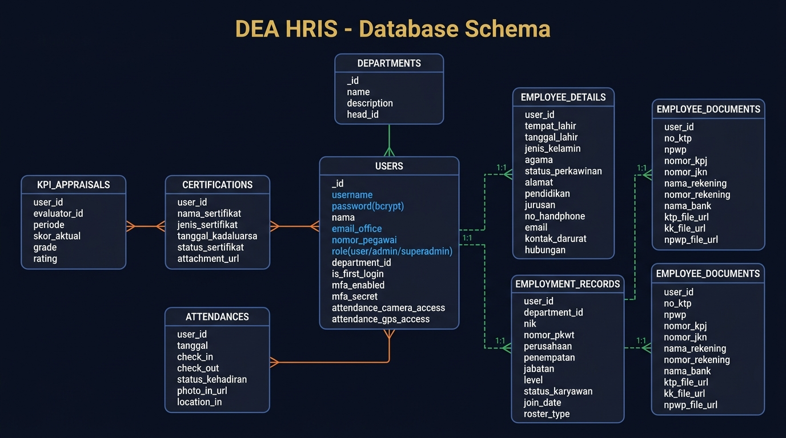
04 DIAGRAM DATABASE (ERD) — DEA HRIS
Entity Relationship Diagram seluruh koleksi MongoDB
DEA Global Niaga | HRIS System | Confidential | 2026

Slide 8
04 PENJELASAN KOLEKSI DATABASE
Deskripsi setiap koleksi MongoDB beserta field-field utama
users
employee_details
employment_records
Koleksi utama autentikasi
Data Pribadi (1:1 ke users)
Data Kepegawaian (1:1 ke users)
- username, password (bcrypt), nama, email_office
- FK: user_id (UNIQUE INDEX)
- FK: user_id (UNIQUE) + department_id
- role: user | admin | superadmin
- tempat/tgl lahir, agama, status kawin
- NIK, nomor PKWT, perusahaan
- mfa_enabled, mfa_secret (TOTP base32)
- alamat, pendidikan, jurusan
- jabatan, level, status, join_date
- is_first_login, devices[ ]
- no. HP, email, kontak darurat
- roster_type: 8/2 atau 6/2
employee_documents
departments
attendances
Dokumen Legal & Bank (1:1 ke users)
Divisi / Departemen
Absensi Harian (1:N ke users)
- no_ktp, npwp, nomor_kpj, nomor_jkn
- name, description
- user_id + tanggal (compound index)
- nama_rekening, nomor_rekening, nama_bank
- head_id (FK -> users, ketua departemen)
- check_in, check_out (datetime)
- ktp_file_url, kk_file_url, npwp_file_url
- Direferensikan dari users.department
- photo_in/out_url (selfie kamera)
- status_pajak (A0, B0, C0, ...)
- dan employment_records.department_id
- status: Hadir|Alpha|Cuti|Sakit|Izin
certifications
kpi_appraisals
leave_requests
Sertifikasi HSE (1:N ke users)
Penilaian KPI (1:N ke users)
Permintaan Cuti (1:N ke users)
- user_id + created_by_id
- user_id (dinilai) + evaluator_id (penilai)
- user_id + approved_by_id
- nama, kode, jenis (K3/Kompetensi/...)
- periode, bulan, tahun (compound index)
- tanggal_mulai, tanggal_selesai
- tanggal terbit & kadaluarsa (INDEX)
- skor_target, skor_aktual, persentase
- jenis_cuti, durasi_hari (auto hitung)
- status: Aktif|Expired|Pending Renewal
- grade: A/B/C/D/E | rating: 1-5
- status: Pending|Disetujui|Ditolak
DEA Global Niaga | HRIS System | Confidential | 2026

Slide 9
04 RELASI ANTAR KOLEKSI DATABASE
Hubungan 1:1 dan 1:Many antara koleksi dengan USERS sebagai pusat
EMPLOYEE_DETAILS
EMPLOYEE_DOCUMENTS
FK: user_id (UNIQUE)
FK: user_id (UNIQUE)
1:1
1:1
USERS
_id (PK) | username | password (bcrypt) | role | mfa_enabled | department_id
EMPLOYMENT_RECORDS
DEPARTMENTS
FK: user_id (UNIQUE)
FK: user_id (UNIQUE)
1:1
N:1
ATTENDANCES
CERTIFICATIONS
KPI_APPRAISALS
LEAVE_REQUESTS
FK: user_id | 1 : N
FK: user_id | 1 : N
FK: user_id | 1 : N
FK: user_id | 1 : N
Catatan: MongoDB menggunakan Virtual FK (Mongoose virtual populate). Tidak ada fisik JOIN tabel — relasi dikelola application-level.
DEA Global Niaga | HRIS System | Confidential | 2026

Slide 10
05 KEAMANAN & BEST PRACTICES
Langkah-langkah keamanan yang diterapkan dalam sistem HRIS DEA
Password Security
Token JWT Security
MFA & Device Security
- bcrypt hash dengan salt rounds = 10
- JWT HS256, expire 24 jam
- TOTP RFC 6238 (Google Authenticator compatible)
- Tidak ada plain-text password di DB
- Secret dinamis tersimpan di MongoDB
- OTP 6 digit, valid 30 detik per window
- Default: NIK karyawan (wajib ganti saat login pertama)
- SuperAdmin dapat rotate secret (logout semua)
- Device known = bypass MFA (kenyamanan user)
- Constant-time compare (anti timing attack)
- Stateless — scalable untuk multi-instance
- Device baru = MFA wajib meskipun password benar
File Upload Security
API Security
Database Security
- Multer: hanya PDF, JPG, PNG (MIME check)
- verifyToken middleware pada semua protected route
- Index pada user_id, tanggal, role, kadaluarsa
- Batas ukuran: 5 MB per file
- Role guard: isAdmin / isSuperAdmin per endpoint
- Unique constraint: username dan email
- Nama file: timestamp + random suffix (anti overwrite)
- Input sanitasi: hapus _id, department dari body
- Virtual FK: populate hanya saat diperlukan
- URL disimpan sebagai path relatif, bukan absolut
- CORS konfigurasi membatasi origin yang diizinkan
- is_active untuk soft-delete karyawan
DEA Global Niaga | HRIS System | Confidential | 2026

Slide 11
RINGKASAN
KEAMANAN LOGIN
ROLE MANAGEMENT
- 4 Layer: Identifikasi, bcrypt, MFA, Device Track
- 3 Level: User | Admin | SuperAdmin
- JWT HS256 rotatable secret, 24 jam expire
- Middleware guard per endpoint API
- TOTP RFC 6238 + known device bypass
- Granular permission per fitur HRIS
DATABASE
DATA KARYAWAN
- 9 koleksi MongoDB (NoSQL document)
- 36+ field tersebar di 4 koleksi
- 3 koleksi ekstensi 1:1 + 5 koleksi 1:Many
- Upload dokumen PDF/JPG (KTP, KK, NPWP)
- Virtual FK dengan Mongoose populate
- Sertifikasi HSE + monitoring expired
Terima Kasih

